Slide 2
SharePoint 2010记录管理战略和 法规遵从性(Compliance)
OFC223

Slide 3
会议目标和内容体会
演讲流程：
  方法和工具： 了解SharePoint Records Management (RM) 的与众不同之处。
  演示和最佳实践： 使用 2010 RM 解决实际的业务问题
  体会：
  2010 扩展了 2007 RM 愿景，移除了 通往RM 部署大路上重大的障碍。
  限制： 有些 RM 场景超出了 SharePoint 的目标

Slide 4
SharePoint 2010：Smart RM
2010 版本中 RM 的关键功能：
集成的治理
紧密结合团队协作体验。
熟悉的界面且易于使用
在丰富功能和最终用户自由使用之间达到最佳权衡
灵活
可以针对组织需求进行配置
处理各种 SharePoint 对象

Slide 5
SharePoint RM 工具箱
RM 功能区域
O14 中的新功能
记录
就地记录管理
归档时基于元数据驱动、分层文件处理计划
eDiscovery 和保存
任何 SharePoint 内容上进行eDiscovery 搜索。
审计和报告
File Plan Report 展示了内容管理策略
每个项目都可生成审计日志报告
保留和到期处理
多个阶段的记录保留(Retention)计划
异地归档结果或就地保存记录。
7 个可直接应用的记录保留功能

Slide 6

业务问题 #1
我如何准备可能的诉讼和 eDiscovery？

Slide 7

诉讼和 eDiscovery
主要的关注点应该是预先准备
  适当地执行保留策略
  配置系统以跟踪必要的用户行为（审计）
在发现过程中利用现有的搜索技术。
  eDiscovery“基于负责人（ Custodian ）的方法” 在协作环境中难以成效。

Slide 8
演 示
诉讼准备
保留、审计、eDiscovery、搜索

Slide 9
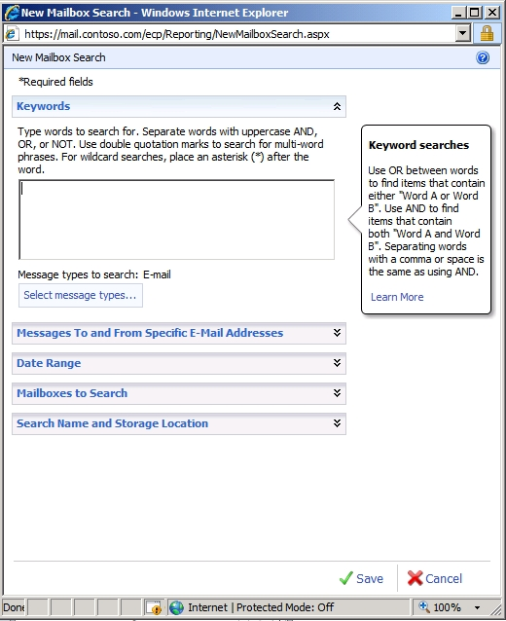
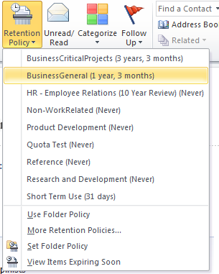
管理电子邮件发现（E-mail Discovery）

Slide 10
Business Problem #2
我如何保护企业中最重要的数据？

Slide 11
演 示
就地记录管理（In Place Records Management）
记录锁定、记录保留策略

Slide 12
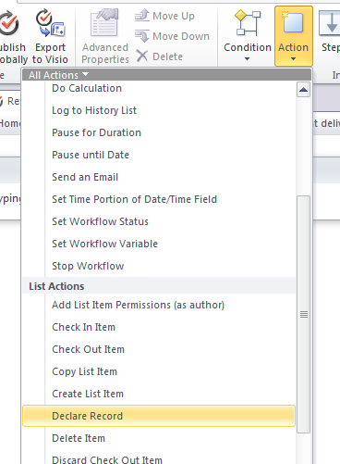
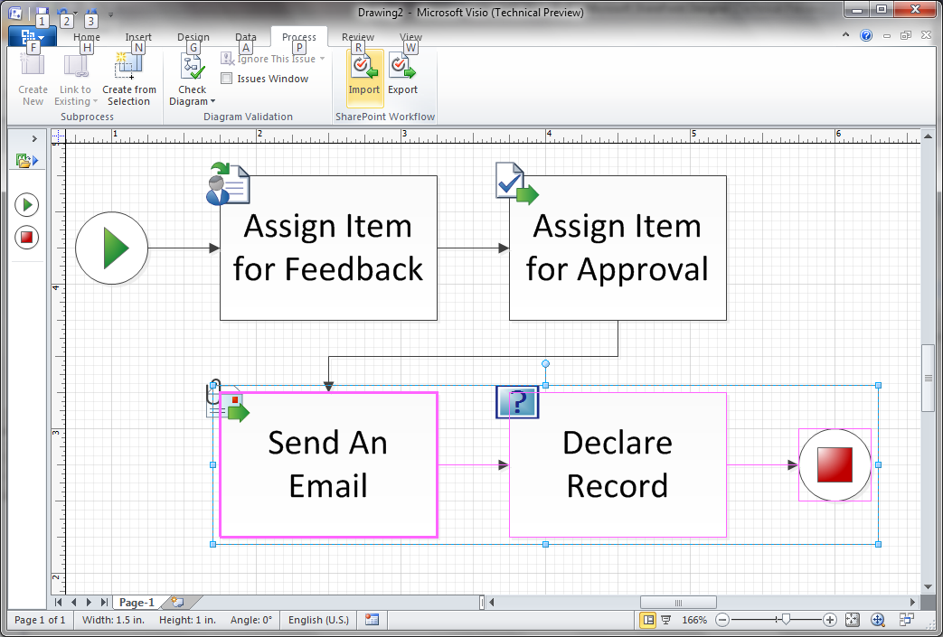
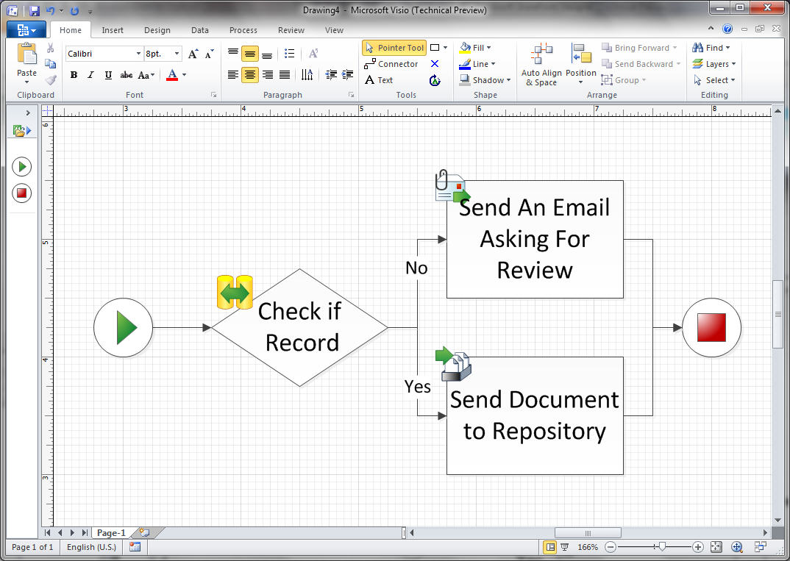
工作流和记录
在 SPD 中声明记录动作
博客发布策略
工作流创建记录
记录状态驱动业务决策

Slide 13
演 示
SharePoint 2010 记录中心
File Plan Builder、File Plan Report, Metadata Based Submittal 和 Navigation、Stubbing

Slide 14
2010 中的记录
在 In Place 和 Archive 中选择
In Place
最适合在结构良好的站点（例如，知识管理存储库）
需要 RM 团队、IT 和内容组织者之间紧密集成。
Archive
集中存储管理较差的内容
更传统；更轻松实现分层文件计划
经常使用记录并位于非记录旁边。
为整个企业内的所有记录提供一个集中的视图和位置
DoD 5015 要求必需这样

Slide 15
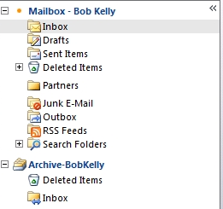
电子邮件归档
Exchange 14 通过在线归档电子邮件为 PST 提供了更多选择。
能够以低成本存储不常使用的内容、
策略可以驱动电子邮件归档。

Slide 16
Business Problem #3
我如何扩展企业的遵从性解决方案？

Slide 17

内容类型同步（Content Type Syncing）和遵从性协调（Compliance Coordination）
协作空间
（流程内容）
* 使用企业内容类型创建内容。
* 公司策略适用，无论内容在何处创建
* 记录中心订阅服务
*传入的内容具有正确的元数据和策略。
-企业内容类型与策略共享服务
-企业元数据
记录中心
（高度管理的存储库）

Slide 18
演 示
博客发布策略，内容类型同步

Slide 19
规模扩展和分布式架构
为了扩展到上亿条记录，我们需要将数据分发到几个数据库和站点。
O14 包含一些特性，可以确保集中管理所分发的数据：
  内容组织者可以跨站点分布存放提交的内容。
  内容类型在整个站点集合共享。
  eDiscovery 搜索可以跨所有站点进行。
FAST Search 确保统一检索抽取体验。
Hub
SC1
SC2
…

Slide 20
疑问和解答

